Slide 1

TRƯỜNG TIỂU HỌC HƯNG ĐẠO
CHÀO MỪNG QUÝ THẦY CÔ
VỀ DỰ GIỜ LỚP 1
Môn: Tự nhiên xã hội
Giáo viên: Lê Thanh Huyền
Lớp: 1A6

Slide 2
Bài 11: Con người nơi em sống (tiết 1)

Slide 3
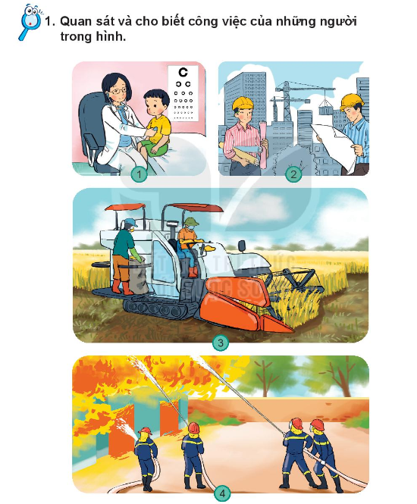
Bác sĩ
Kiến trúc sư
Lái máy cày
Lính cứu hỏa

Slide 4
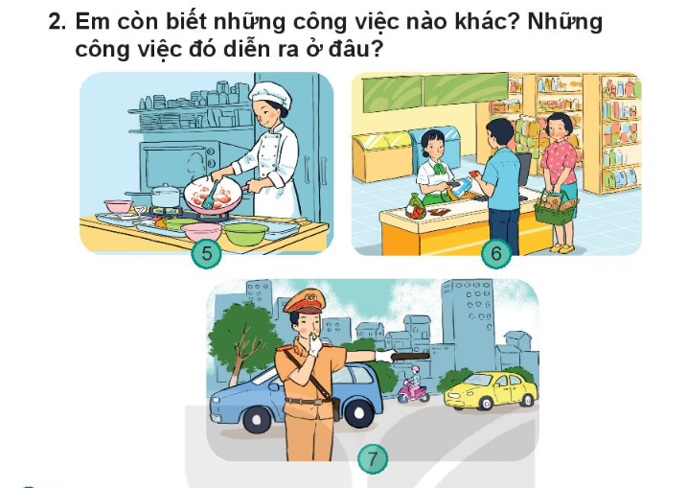
Đầu bếp
Thu ngân
Công an

Slide 5
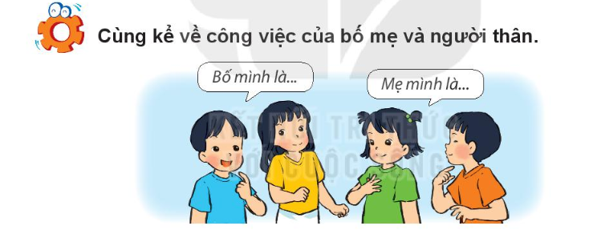

Slide 6
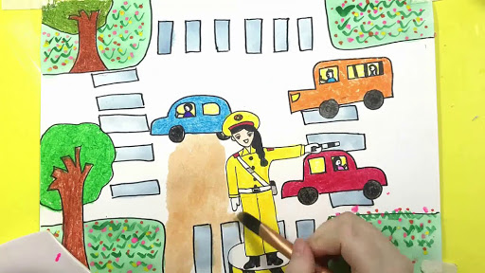
Vẽ và nói với bạn về ước mơ của em

Slide 7







Củng cố - Dặn dò
- Nhận xét tiết học
Chuẩn bị bài sau:

